Slide 1

Trabalho Final Pokédex
Alexsander Antunes
Americo Almeida
Pedro Chitarra
Túlio Araújo

Slide 2
Tema do Trabalho
A Pokédex contém todas as informações sobre os Pokemons existentes no universo Pokémon, como golpes e habilidades. Além disso, existem diversas regiões onde os Pokémons podem ser encontrados, sendo que cada uma delas está relacionada a uma geração da série principal de jogos.
Com isso, o banco de dados proposto engloba todas as informações relacionadas aos Pokémon e o mundo à sua volta, promovendo, ainda, uma interface com o usuário.

Slide 3
Modelagem
Entidades :
Pokemon, DamageMultiplier, Type, Move, PokemonMove, Region, Game, PokemonGame, Ability

Slide 4
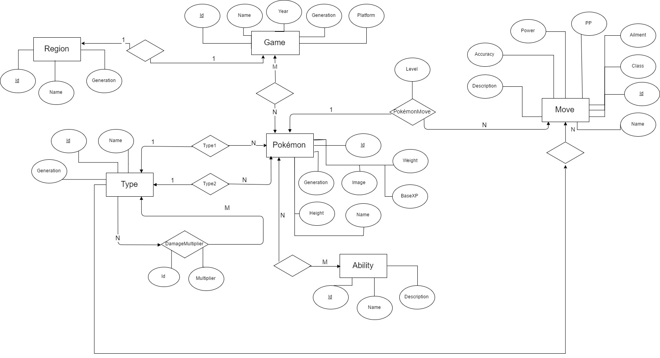
Esquema ER

Slide 5
Criação da Database SQL
Exemplo de tabela criada:
CREATE DATABASE IF NOT EXISTS pokedex;
CREATE TABLE IF NOT EXISTS pokemon (
id int NOT NULL,
weight float NOT NULL,
height float NOT NULL,
name varchar(255) NOT NULL,
baseXP float NOT NULL,
image LONGBLOB,
generation int NOT NULL,
type1Id int NOT NULL,
type2Id int,
PRIMARY KEY (id)
);

Slide 6
Consultas SQL
Foram realizadas consultas SQL na base de dados estruturada, visando a busca de informações relevantes e consultas similares às que jogadores reais fariam;
Para tais consultas, fez-se uso de grande parte das funcionalidades SQL vistas em sala de aula, tentando utilizar de todo o conhecimento adquirido ao longo da disciplina;

Slide 7

Consultas Relevantes

Slide 8
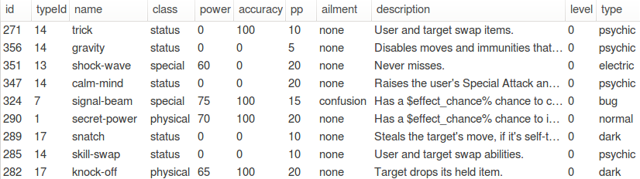
Tabela de golpes de um determinado Pokemon (selecionado pelo Id, 63 por exemplo), incluindo o level em que aprende cada habilidade e o tipo do golpe
SELECT move.*, pokemonMove.level, pokeType.name AS type FROM pokemon JOIN pokemonMove ON pokemon.id = pokemonMove.pokeId JOIN move ON pokemonMove.moveId = move.id JOIN pokeType ON move.typeId = pokeType.id WHERE pokemon.id = 63 ORDER BY pokemonMove.level;

Slide 9

Move mais comum em um determinado jogo
SELECT M.id AS moveId, M.name AS moveName, G.name AS game, COUNT(M.id) AS quantity FROM pokemon P JOIN pokemonMove PM ON P.Id = PM.pokeId JOIN move M ON PM.moveId = M.Id JOIN gameHasPokemon GHP ON PM.pokeId = GHP.pokeId JOIN game G ON GHP.gameId = G.Id WHERE G.id = 1 GROUP BY M.id ORDER BY quantity DESC LIMIT 1;

Slide 10
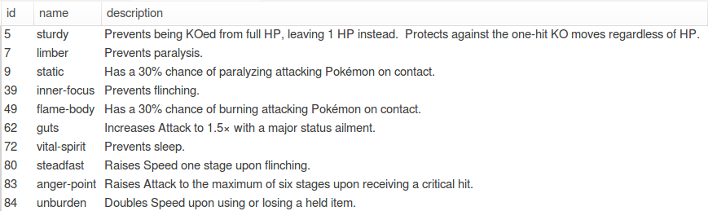
Tabela de habilidades do grupo de Pokemon capazes de utilizar o golpe Karate Chop (id = 2)
SELECT A.* FROM pokemon P JOIN pokemonMove PM ON P.Id = PM.pokeId JOIN move M ON PM.moveId = M.Id JOIN pokemonHasAbility PHA ON P.id = PHA.pokeId JOIN ability A ON PHA.abilityId = A.id WHERE M.id = 2 GROUP BY A.id ORDER BY A.id;

